Slide 1
Роль леса в художественном сознании русского народа, в экономике и культуре России
«Давно пора бы воздать ему хвалу, какой заслуживает этот милый дед, старинный приятель нашего детства, насмерть стоящий воин и безотказный поставщик сырья, кормилец рек и хранитель урожаев»
Л. Леонов

Slide 2
Роль леса в русской культуре

Slide 3
Дошло до наших дней славянское предание о дубах, стоявших будто бы «еще до сотворения мира», когда-де не было ни земли, ни неба, а разливалась по всей вселенной один «океян-море». Стояли, по словам предания, посреди этого океана два дуба, на тех дубах сидело две птицы. Спустились они на морское дно, захватили клювами песку да камешков. Так-де и были созданы и земля, и небо. По другому преданию, существует железный превопосаждень дуб, на котором держатся вода, огонь и земля, а корень этого дуба стоит на силе Божей. Растет-поднимается этот дуб до самых небес, а коренится в глубочайших недрах подземнего царства.

Slide 4
Роль леса в формировании мировоззрения и нравственности человека

Slide 5
Для русского человека лес всегда был родным домом.
Дерево – это символ человека. Рост, расцвет, старение деревьев рассматривались как жизненный цикл живых существ.
Русским людям присущи следующие черты характера:
чувство шири и дали;
стремление выходить на прямую дорогу окольными путям
замкнутость и склонность к одиночеству;
вольность и стремительность.
Лес служил русскому отшельнику убежищем от соблазнов мира. С конца XIV в. люди, в пустынном безмолвии искавшие спасения души, устремлялись в лесные дебри, куда только они могли проложить тропу.

Slide 6
Лес и экономика страны

Slide 7
Значение леса в экономике нашей страны очень велико. Ведь именно добыча и продажа леса играет большую роль в формировании бюджета страны. А так как Россия владеет большими лесными ресурсами, то понятно почему это является большим значением для нашей экономики.
Лесные ресурсы используются в следующих отраслях экономики:
целлюлозно-бумажная
деревообрабатывающая
химическая

Slide 8
Роль леса в истории России

Slide 9
«Лес служил самым надежным убежищем от внешних врагов, заменяя русскому человеку горы и замки» В. О. Ключевской
Почему роль леса в истории России так велика? На этот вопрос легко ответить, если посмотреть на карту древней Руси. Она поделена на две зоны: лесную, где жили оседлые славянские племена, и степную с туранскими кочевниками.
Мы знаем, что не сказочные, а достоверные леса защищали Русь от набегов степных кочевников, эпические чащобы помогали Ивану Сусанину, это стихия ужаса для наполеоновских солдат и вместе с тем родной дом для героических партизан во всех войнах.
Исторически лес нередко становился последним убежищем тех, кто пытался избежать какого бы то ни было угнетения или притеснения – со стороны государства, помещиков.

Slide 10
Образ леса в искусстве и литературе

Slide 11
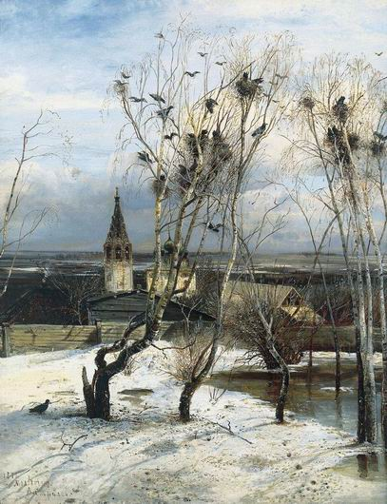
Алексей Саврасов «Грачи прилетели»

Slide 12
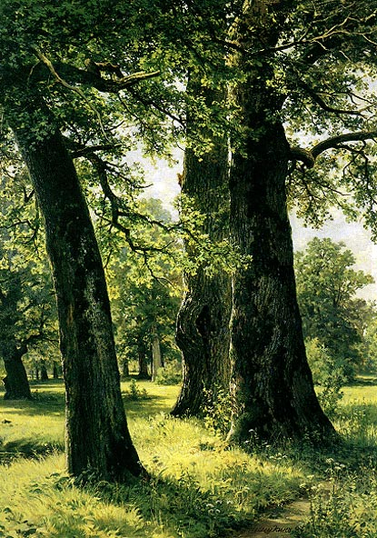
Иван Шишкин «Дубы»

Slide 13
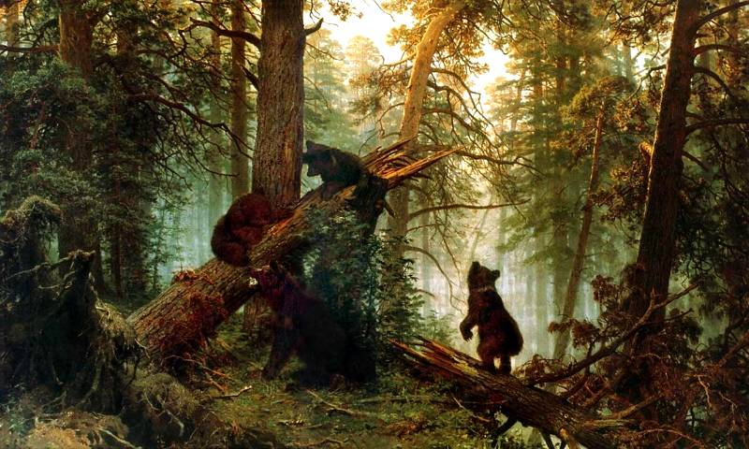
Иван Шишкин «Утро в сосновом лесу (медведи)»

Slide 14
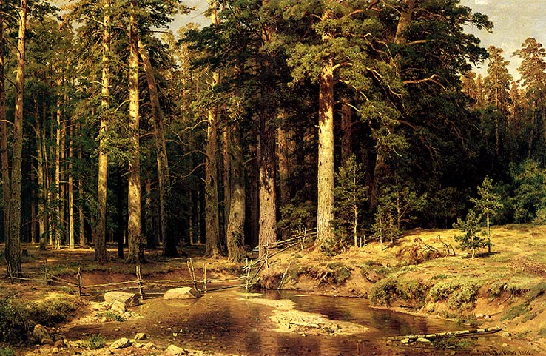
Иван Шишкин «Корабельная роща»

Slide 15

Джуси Лехтенайми «Кимберли в волшебном лесу»

Slide 16
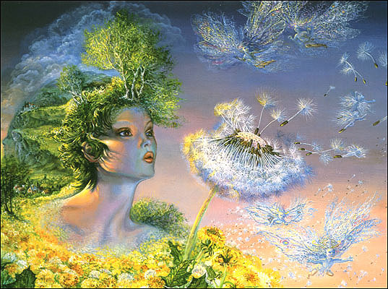
Жозефина Уолл «Течение времени»

Slide 17
Презентацию представляли: Кирьянова Анна

